Slide 1
Komunikace a komunikační kompetence
Dagmar Sochorová

Slide 2
Komunikace
Proudění informací z jednoho bodu (ze zdroje) k druhému bodu (k příjemci).
Přenos nebo vytváření znalostí.
communicatio x communicare
verbální – neverbální
Řeč
Biologická vlastnost člověka, systém, kterým lze přenášet informace pomocí jazyka.
Jazyk
Prvotní prostředek komunikace myšlenek.
Specifická vlastnost určité skupiny lidí sdělovat prostřednictvím zvukového, písemného nebo jiného kódu smysluplné informace.

Slide 3
Jazyk mluvený a psaný
Cíl:
Sdělování myšlenek, zprostředkování styku mezi lidmi.
Znaky obecně jazykové x vlastní specifické prostředky, norma.
Srovnání zájmu, který je věnován oběma formám.
Př. nikdo, vzkaz, zpěv - [ňigdo], [fskas], [spjef]
hrad, vůz, zub - [hrat], [vús], [zup]
rozčilená, sčesat, z Evropy, v okně – nenoremní [roščilená], [ščesat]

Slide 4
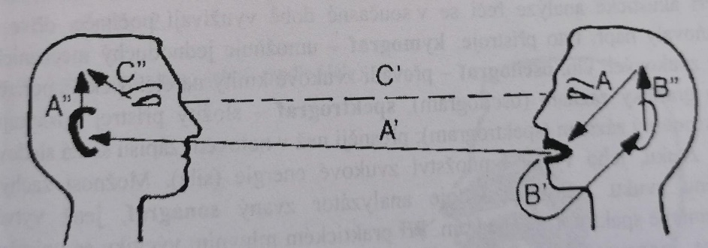
Základní roviny procesu sdělování
V procesu sdělování mluvenou řečí se vzájemně prolínají tři základní roviny:
1) rovina zvuková (rovina akustického signálu řeči),
2) rovina anatomicko-fyziologická (rovina tvoření řeči a jejího vnímání),
3) rovina jazyková (rovina jazykového kódu).

Slide 5
Akustický signál řeči
Fyzikální podstatou mluvené podoby řeči je chvění vzduchu, které vnímáme jako zvuk.
Zvukový signál je spojitým sledem základních jednotek řeči (hlásek, slabik aj.), které sestávají z mnoha tónů a šumů.
Tóny – tam, kde jsou zvuky periodické, které jsou v řeči tvořeny kmitáním hlasivek.
Hlasivky přerušují v pravidelných intervalech souvislý proud vzduchu
z plic.
Kmitočet těchto přerušení udává základní tón hlasu.
https://www.youtube.com/watch?v=v9Wdf-RwLcs

Slide 6
Produkce a percepce řeči
Komunikace mluvenou řečí se realizuje na jedné straně produkcí řeči mluvčím, na druhé straně percepcí (tj. slyšením akustického signálu a jeho vnímáním) posluchačem.
Produkce i percepce
zajištěny složitými mozkovými (cerebrálními) mechanismy,
tvoří nedílnou jednotu komunikačního procesu,
produkce je zpětnovazebně ověřována percepcí a správnost percepce je zpětnovazebně ověřována aktualizací motorických vzorců řeči.

Slide 7
Produkce řeči
Jako mluvidla označujeme všechna ústrojí, která se účastní vytváření fyzikálních podmínek, v nichž může zvuková podoba řeči zaznít.
K realizaci zvukové podoby řeči je třeba, aby se vytvořil výdechový proud (aby vznikl hlas a aby byly artikulovány hlásky).
Podle těchto tří hledisek dělíme mluvidla tradičně na tři části:
ústrojí dýchací (respirační),
ústrojí hlasové (fonační),
ústrojí hláskovací (artikulační).

Slide 8
Komunikační x komunikativní
Komunikativní kompetence (RVP ZV)
Na konci základního vzdělávání žák:
formuluje a vyjadřuje své myšlenky a názory v logickém sledu, vyjadřuje se výstižně, souvisle a kultivovaně v písemném i ústním projevu,
naslouchá promluvám druhých lidí, porozumí jim, vhodně na ně reaguje, účinně se zapojuje do diskuse, obhajuje svůj názor a vhodně argumentuje,
rozumí různým typům textů a záznamů, obrazových materiálů, běžně užívaných gest, zvuků a jiných informačních a komunikačních prostředků, přemýšlí o nich, reaguje na ně a tvořivě je využívá ke svému rozvoji a k aktivnímu zapojení se do společenského dění,
využívá informační a komunikační prostředky a technologie pro kvalitní a účinnou komunikaci s okolním světem,
využívá získané komunikativní dovednosti k vytváření vztahů potřebných k plnohodnotnému soužití a kvalitní spolupráci s ostatními lidmi.
Komunikační (Strategie vzdělávací politiky do roku 2030+)

Slide 9
Jazyk a jazyková komunikace
Pro rozvoj komunikačních dovedností je tato oblast zásadní v tom, že vede žáka mj. k:
• užívání jazyka k vyjádření vlastních potřeb a k prezentaci názorů,
• zvládání základních pravidel mezilidské komunikace,
• pochopení své role v různých komunikačních situacích a vymezení vlastního místa mezi různými komunikačními partnery.

Slide 10
Dle Rámcového vzdělávacího programu pro základní vzdělávání se žák učí znalostem a dovednostem:
• správně vnímat a rozumět různým jazykovým sdělením,
• správně se vyjadřovat,
• účinně uplatňovat své názory.

Slide 11
Jazyková kultura
Jazyková správnost x jazyková kultura
Jazyková správnost: Dodržování normy a kodifikace jazyka
Jazyková kultura: Úroveň jazykového vyjadřování, snaha o jeho kvalitu. Zahrnuje nejen jazykovou správnost, ale i vhodnost, přesnost, přiměřenost, výstižnost, působivost, zřetelnost, adresnost, … jazykového projevu.
Dlouhá historie – od 20. let 20. století (Pražský lingvistický kroužek, sborník Spisovná čeština a jazyková kultura, 1932).
Dnes jsou problematice jazykové kultury věnovány odborné časopisy Naše řeč (od r. 1917) a Slovo a slovesnost (od r. 1935).

Slide 12
Děkuji za pozornost.

